Slide 1
Расчетные спектры антинейтрино изотопов ядерного топлива, согласованные с экспериментальными
В.В. Синев, П.И. Альжев, С.В. Ингерман, П.Ю. Наумов, А.П. Власенко
ЯДРО-2025, С.-Петербург, 1 – 6 июля 2025

Slide 2
Определения:
Спектр антинейтрино ядерного реактора – сумма энергетических спектров антинейтрино, испускаемых всеми осколками деления (ядрами, перегруженными нейтронами), находящимися в активной зоне ядерного реактора
Спектр антинейтрино делящегося изотопа (²³⁵U,²³⁸U,²³⁹Pu,²⁴¹Pu) – сумма спектров антинейтрино, испускаемых осколками деления только от данного изотопа
Прямой выход осколка (ядра) – вероятность возникновения ядра непосредственно при делении
Кумулятивный выход – сумма прямого выхода и выходов предыдущих распадчиков, образующих цепочку бета-распадов

Slide 3
Предложен метод расчета спектров антинейтрино, основанный на вариации схем бета-распада неизвестных и оцененных ядер.
Этот метод позволяет находить схемы распада ядер, которые невозможно получить другим путем из-за очень коротких времен периодов полураспада.

Slide 4
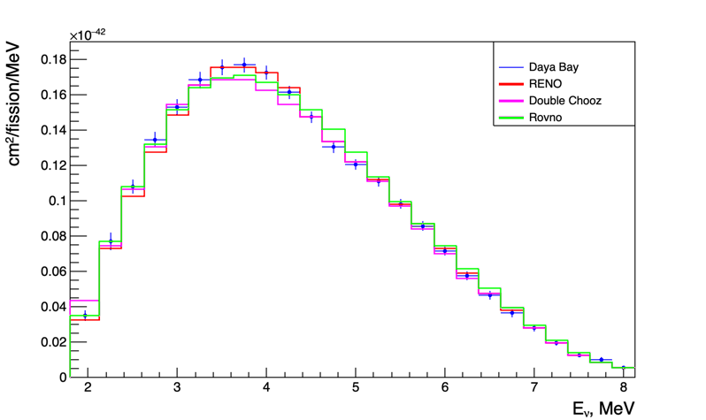
Спектры антинейтрино четырех экспериментов, взвешенные с сечением

Slide 5
Метод расчета, основанный на суммировании индивидуальных спектров антинейтрино осколков деления не может описать полученные экспериментально спектры антинейтрино от ядерного реактора

Slide 6
Пример отношения измеренного и расчетного спектров
Double Chooz
1 2 3 4 5 6 7 E_{vis}, MeV

Slide 7
Расчет опирается на базы данных осколков деления, содержащие данные по вероятностям их бета-распада.

Slide 8
Расчет опирается на базы данных осколков деления, содержащие данные по вероятностям их бета-распада.
Насколько точны эти данные?

Slide 9
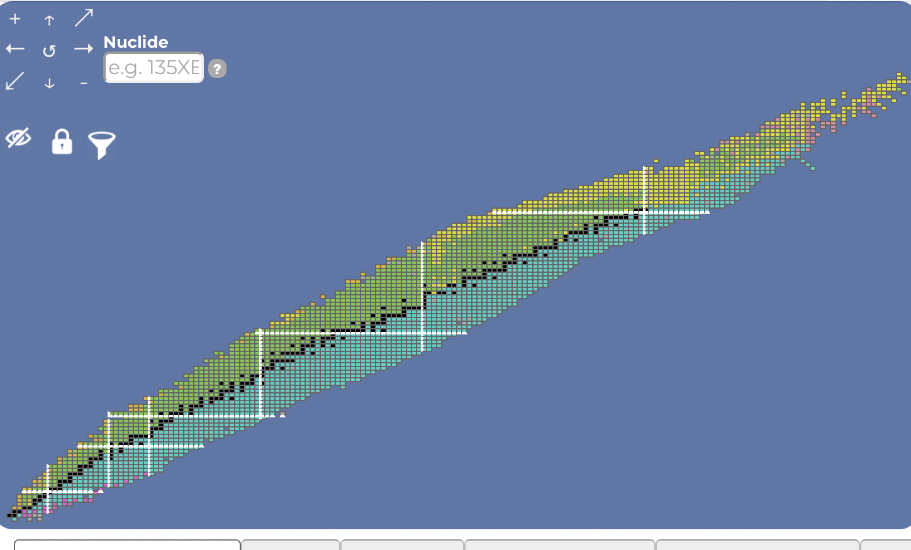
Деление тяжелых ядер происходит на два осколка неравной массы
Z
alpha EC+ beta+ beta- p n EC SF Stable
Делящиеся ядра
Осколки
N

Slide 10
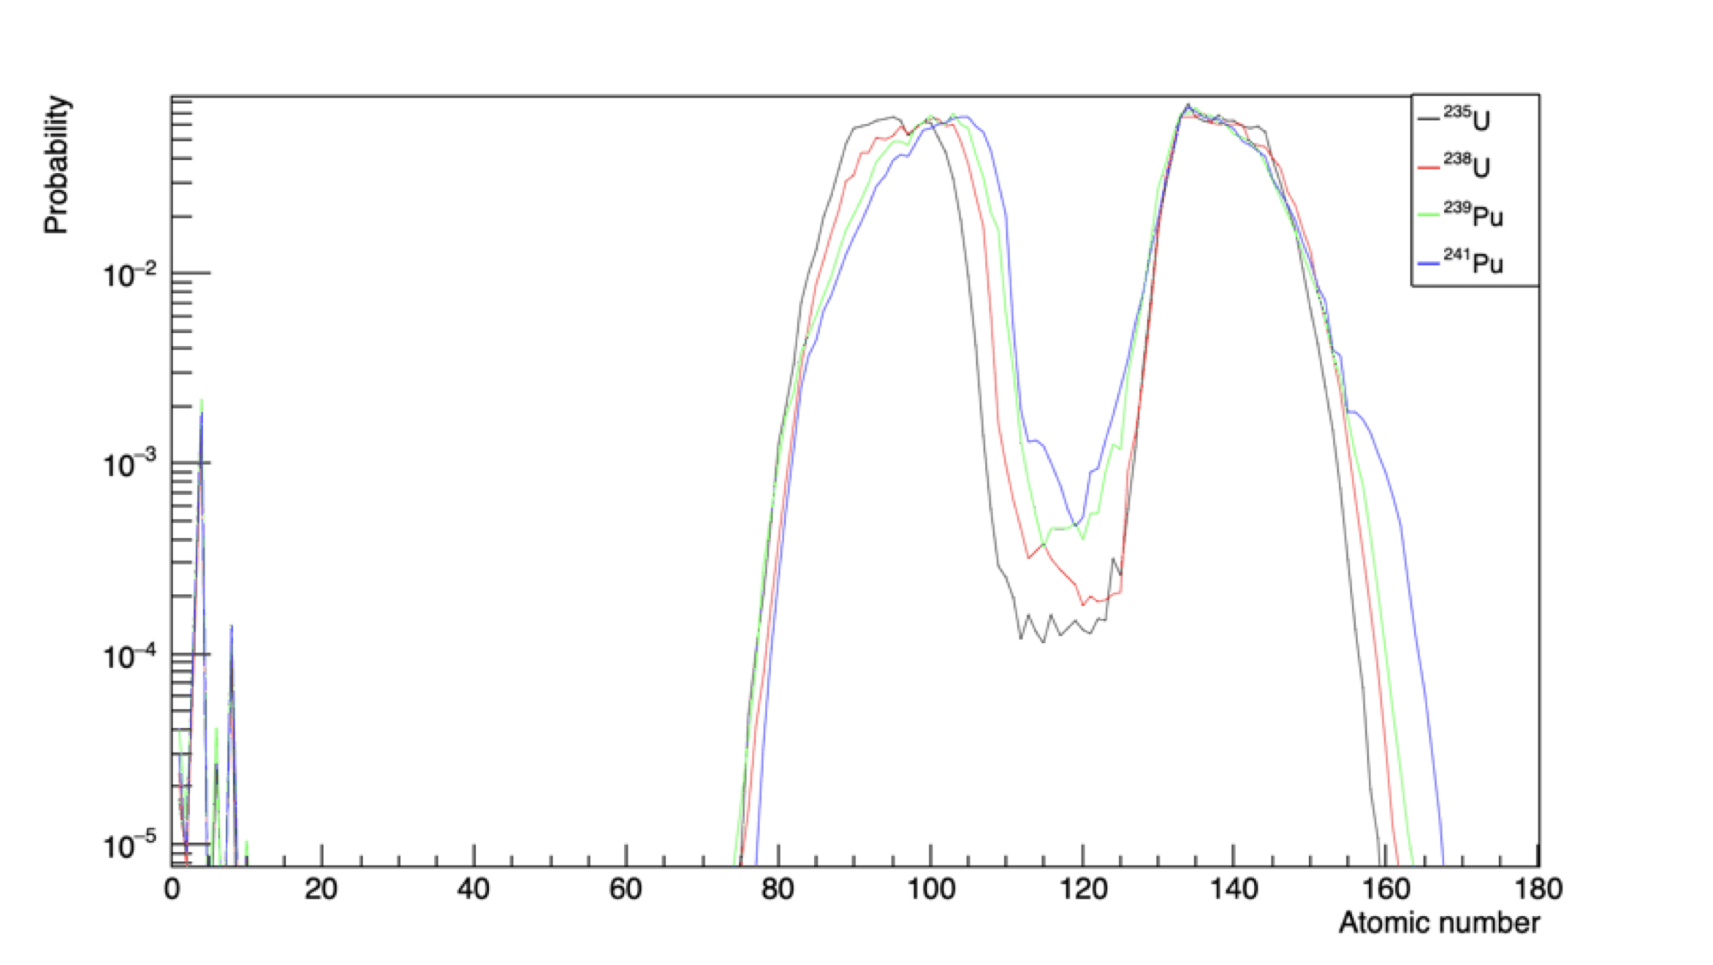
Массовое распределение осколков деления

Slide 11
Расчет опирается на базы данных осколков деления, содержащие данные по вероятностям их бета-распада. Насколько точны эти данные?
Z
Делящиеся ядра
Осколки
N

Slide 12
Анализ показал, что в базах данных только треть всех осколков имеет полностью известные схемы распада.
Одна треть является полностью неизвестной, и еще одна треть имеет схемы распада, основанные на расчете по известным моделям ядра.

Slide 13
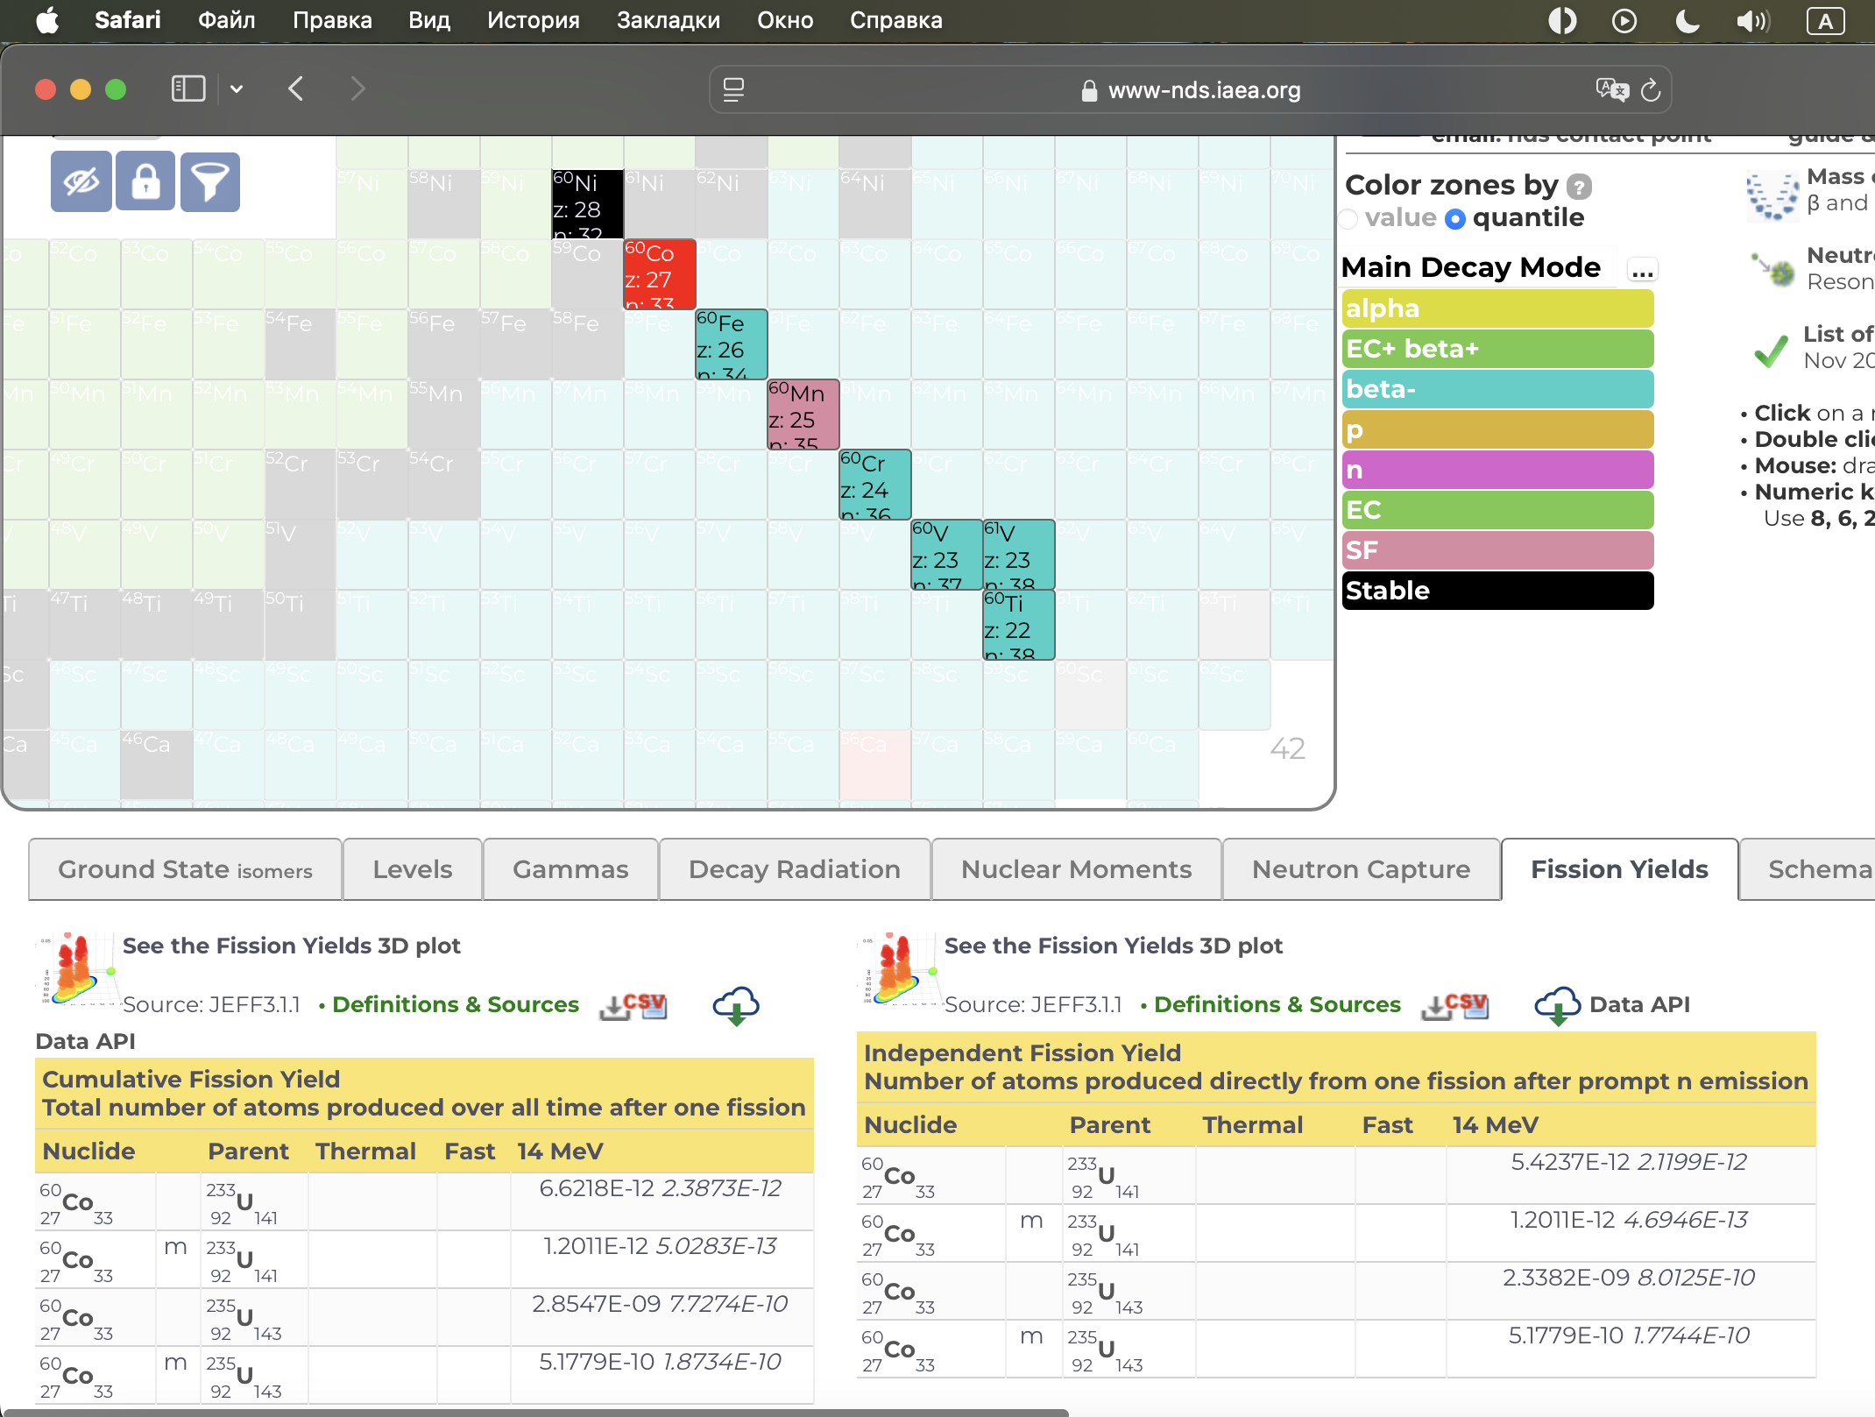
The example of charge chain with mass А = 60
Cr 60 24 0.49 s 0 0 2.6138e-12 1.0211e-11 3 1 2
5701 0.102
6059 0.886
6111 0.012
Mn 60 25 1.77 s 0 0 2.7318e-12 5.2985e-12 8 0.885 1
5217 0.00503
5229 0.0302
5362 0.00591
5522 0.02391
5643 0.03523
5923 0.81792
6416 0.05537
6601 0.02643
Mn 60 25 0.28 s 0 0 3.0759e-13 5.9658e-13 4 1 1
6088 0.02994
6470 0.0499
7621 0.04192
8445 0.87824
Fe 60 26 2.62e+06 y 0 0 0 0 1 1 1
178 1
Co 60 27 10.467 m 0 0 0 0 2 0.0025 1
722.78 0.03459
1548.88 0.95641
Co 60 27 1925.28 d 0 0 0 0 2 1 1
317.88 0.9988
1492 0.12
Ni 60 28 1e+30 y 0 0 0 0 0 0 1

Slide 14
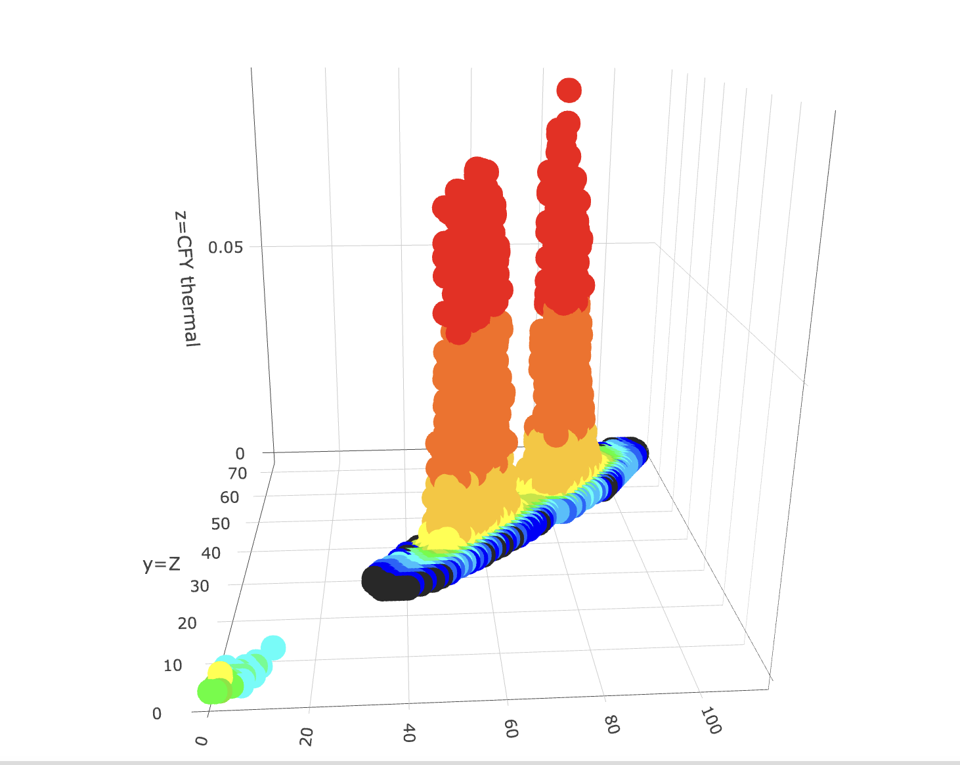
Our data base contains information on beta-decays of nuclei with masses А = 58 до А = 191
In total more than 1000 nuclei. for ²³⁵U, ²³⁸U, ²³⁹Pu and ²⁴¹Pu
Трехмерная картинка кумулятивных выходов ядер – осколков при делении тяжелых ядер, содержащиеся в базе Live Chart of Nuclides.

Slide 15
Предлагаемый метод расчета включает в себя варьирование вероятностей бета-распада при сравнении с экспериментальным спектром.
Варьируются вероятности у осколков с неизвестными схемами распада.
Proposed method vary the probabilities of beta-decay branches to fit experimental antineutrino spectrum

Slide 16
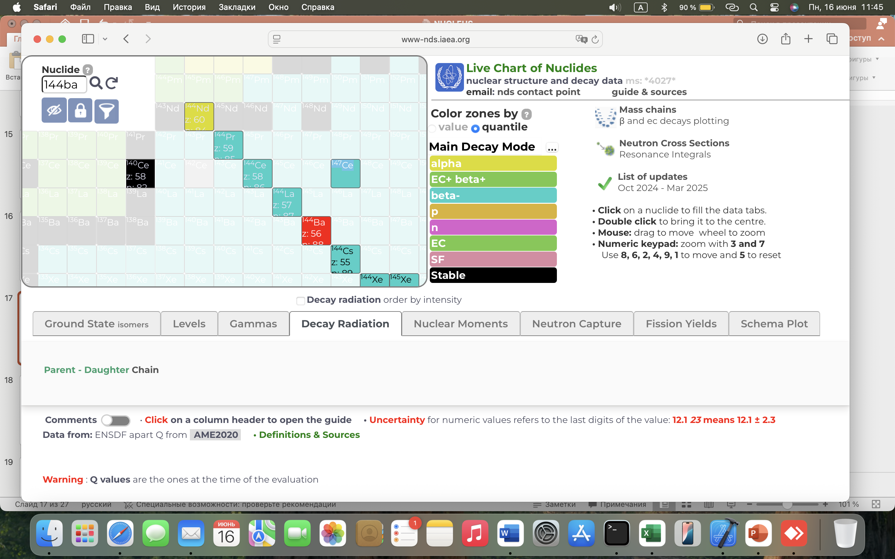

Slide 17
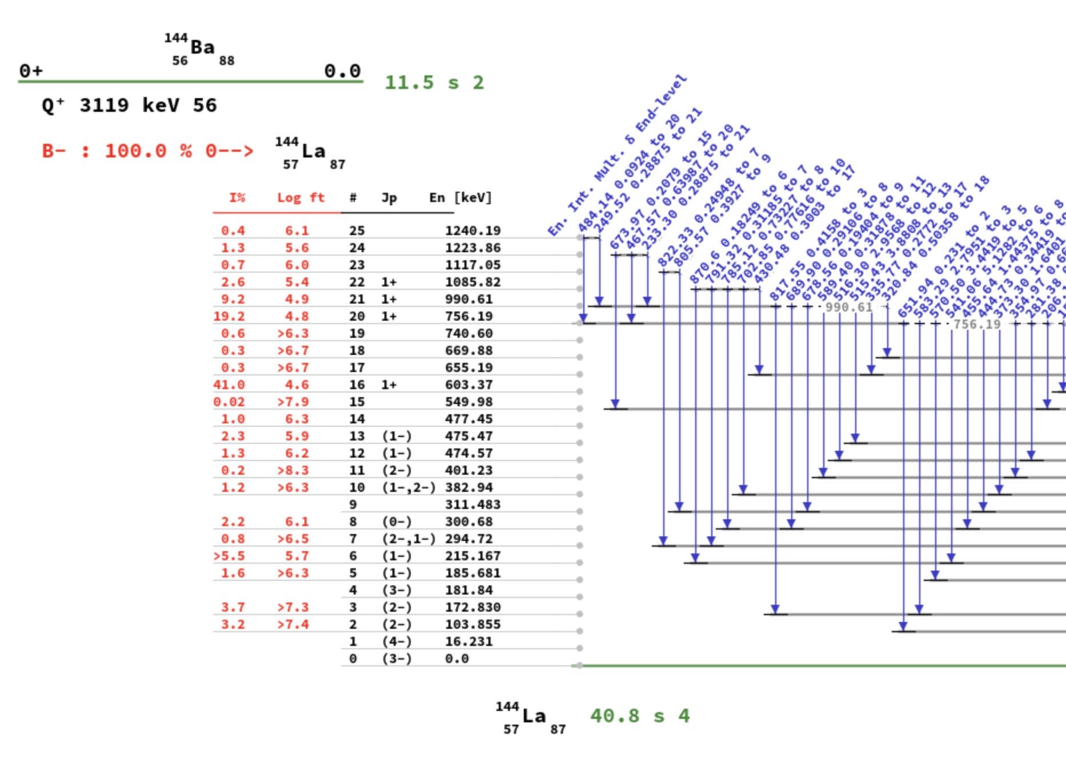
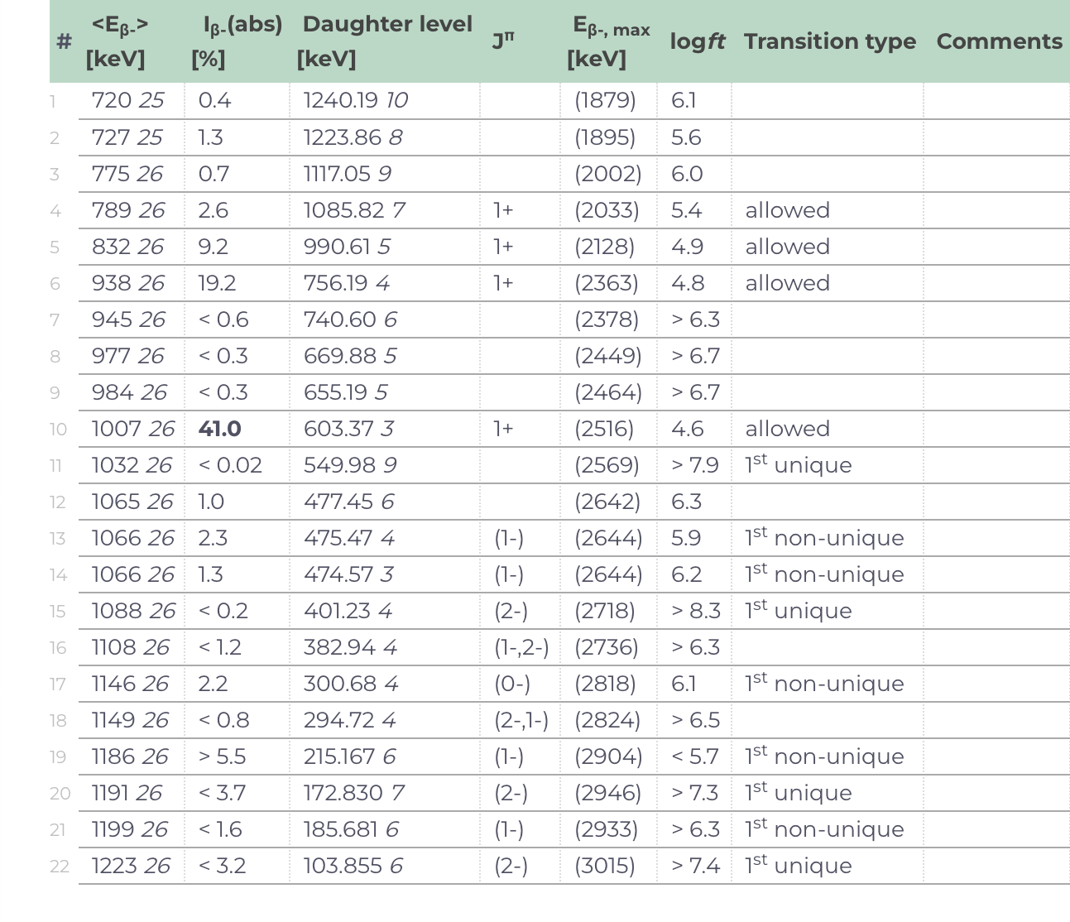
Пример варьирования вероятностей распада для ¹⁴⁴Ba

Slide 18
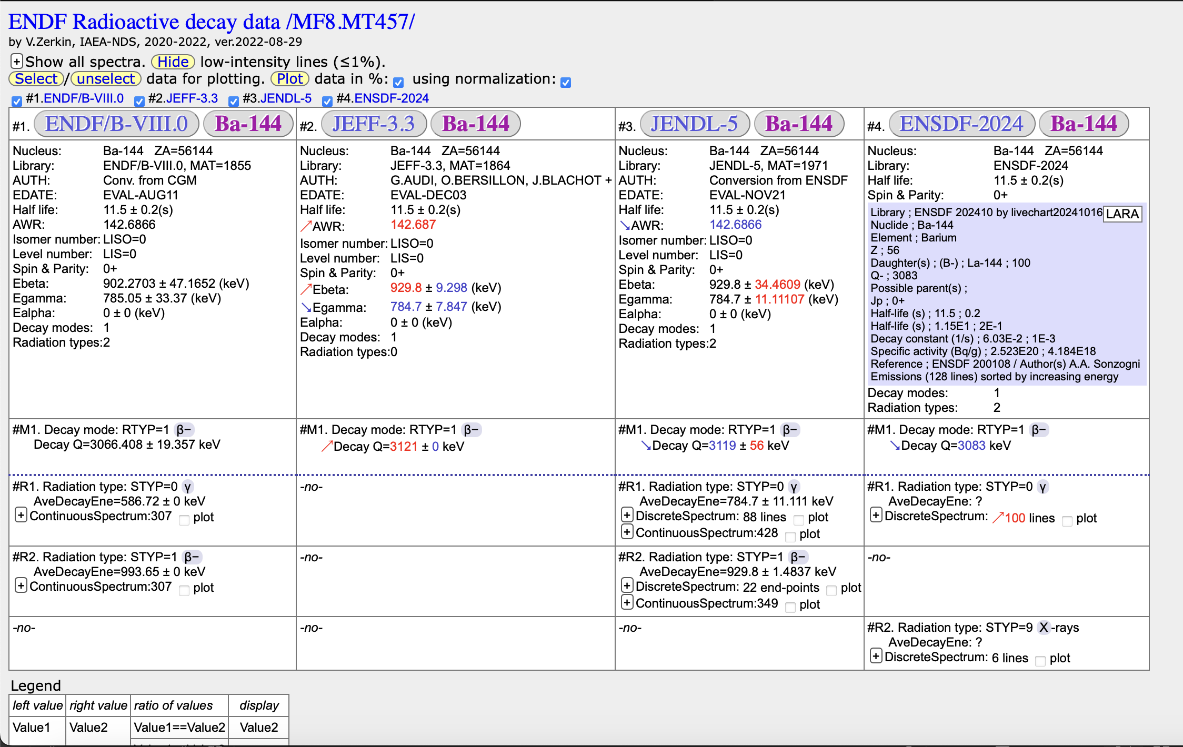

Slide 19
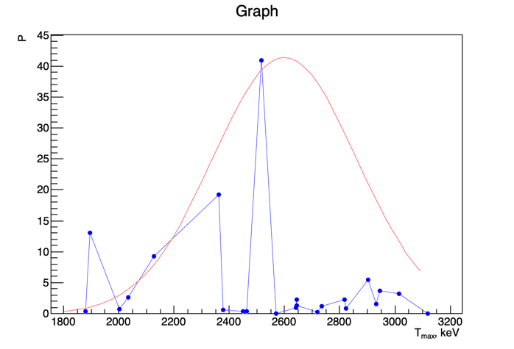
We change Q the array of T_{max} for beta-decays
P
Q
T_{max}

Slide 20

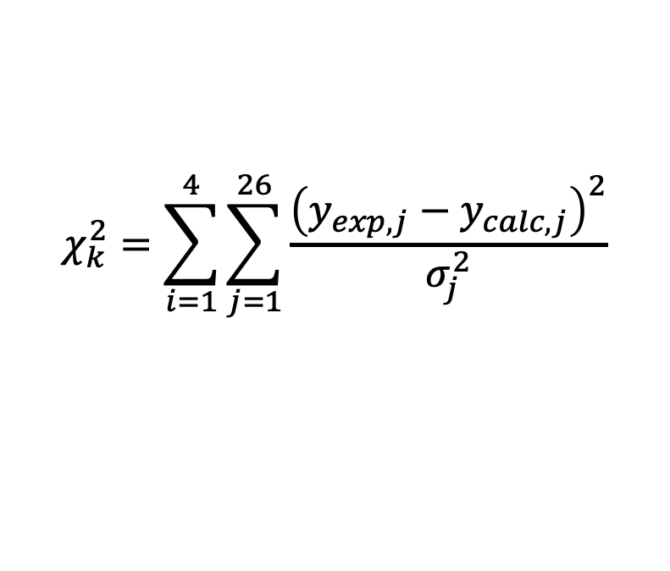
Методика расчета спектра антинейтрино с варьированием спектров неизвестных осколков
$$χ_{k}^{2}=\sum_{i=1}^{4}{\sum_{j=1}^{26}{\frac{{\left(y_{exp,j}−y_{calc,j}\right)}^{2}}{σ_{j}^{2}}}}$$
$${|χ}_{k}^{2}−χ_{k−1}^{2}|< ε$$
i – runs through antineutrino spectra (²³⁵U, ²³⁸U, ²³⁹Pu , ²⁴¹Pu),
j – runs through experimental spectrum bins
k – runs through A charge chains

Slide 21

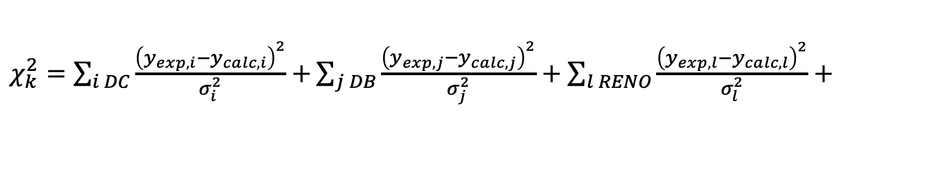
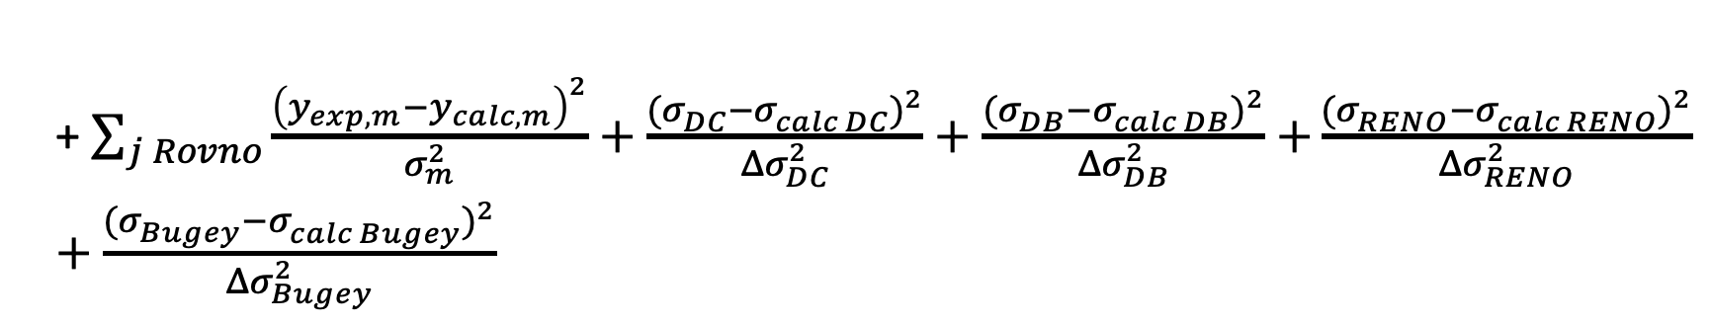
Функционал для минимизирования
$χ_{k}^{2}=\sum_{i DC}{\frac{{\left(y_{exp,i}−y_{calc,i}\right)}^{2}}{σ_{i}^{2}}}$ $+\sum_{j DB}{\frac{{\left(y_{exp,j}−y_{calc,j}\right)}^{2}}{σ_{j}^{2}}+\sum_{l RENO}{\frac{{\left(y_{exp,l}−y_{calc,l}\right)}^{2}}{σ_{l}^{2}}+ }}$
+ $\sum_{j Rovno}{\frac{{\left(y_{exp,m}−y_{calc,m}\right)}^{2}}{σ_{m}^{2}}}+\frac{{(σ_{DC}^{}−σ_{calc DC}^{})}^{2}}{Δσ_{DC}^{2}}+\frac{{(σ_{DB}^{}−σ_{calc DB}^{})}^{2}}{Δσ_{DB}^{2}}$ $+\frac{{(σ_{RENO}^{}−σ_{calc RENO}^{})}^{2}}{Δσ_{RENO}^{2}}$ $+\frac{{(σ_{Bugey}^{}−σ_{calc Bugey}^{})}^{2}}{Δσ_{Bugey}^{2}}$
$${|χ}_{k}^{2}−χ_{k−1}^{2}|< ε$$

Slide 22
В результате удалось согласовать экспериментальный и расчетный спектры антинейтрино. Новые спектры антинейтрино (²³⁵U, ²³⁸U, ²³⁹Pu, ²⁴¹Pu) хорошо описывают измеренные с наилучшей точностью сечения реакции обратного бета-распада из высокостатистичных экспериментов Double Chooz, RENO и Daya Bay, а также долгое время бывшее самым точным сечение из эксперимента Bugey-3.

Slide 23
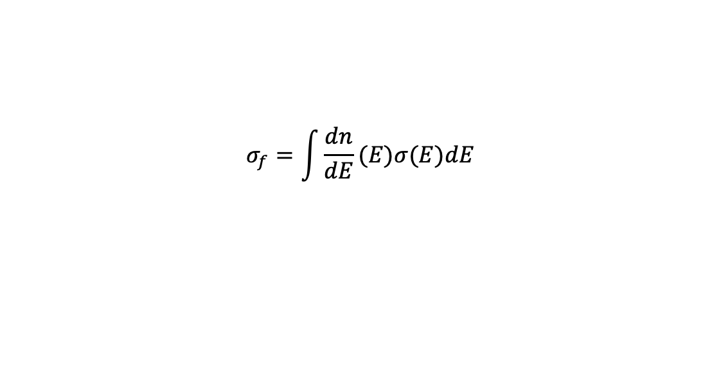
Что такое экспериментальное сечение ОБР?
$$σ_{f}=\int{\frac{dn}{dE}(E)σ(E)dE}$$

Slide 24
Cross sections
 | ²³⁵U | ²³⁸U | ²³⁹Pu | ²⁴¹Pu | DC
This work | 5.794 | 10.64 | 4.139 | 6.262 | 5.820
ILL | 6.426 | 8.929 | 4.204 | 5.796 | 5.866
Vogel | 6.502 | 9.109 | 4.526 | 6.515 | 6.072
MEPhI | 6.395 | 9.213 | 4.388 | 6.478 | 5.977
Huber & Mueller | 6.681 | 10.12 | 4.387 | 6.081 | 6.180
Kopeikin et al. | 6.308 | 9.395 | 4.33* | 6.01* | 5.900
Experimental Double Chooz σ_{f} = (5.71 ± 0.06 )・10⁻⁴³ cm²/fission
Интеграл от порога ОБР до 9 МэВ

Slide 25
Comparison of experimental and calculated cross sections through our ²³⁵U, ²³⁸U, ²³⁹Pu , ²⁴¹Pu individual spectra
experiment | Core content |  |  |  | ^{i}σ_{f} x10⁴³ [cm²/fission] | ^{INR}σ_{f} x10⁴³ [cm²/fission] | R_{INR} | H-M | R_{H_M}
 | ²³⁵U | ²³⁸U | ²³⁹Pu | ²⁴¹Pu
Double Chooz | 0.520 | 0.087 | 0.333 | 0.060 | 5.71 ± 0.06 | 5.82 | 0.988 | 6.180 | 0.924
Bugey-4 | 0.538 | 0.078 | 0.328 | 0.056 | 5.752 ± 0.081 | 5.782 | 0.995 | 6.163 | 0.933
Daya Bay | 0.561 | 0.076 | 0.307 | 0.056 | 5.84 ± 0.07 | 5.804 | 1.006 | 6.204 | 0.927
RENO | 0.571 | 0.073 | 0.300 | 0.056 | 5.852 ± 0.094 | 5.801 | 1.009 | 6.210 | 0.926

Slide 26
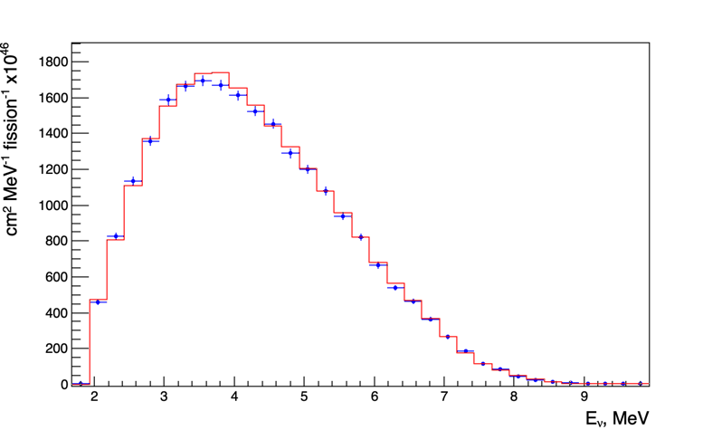
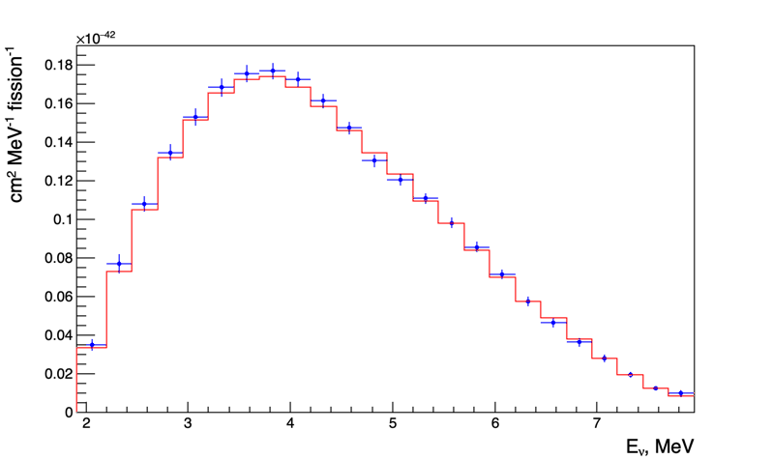
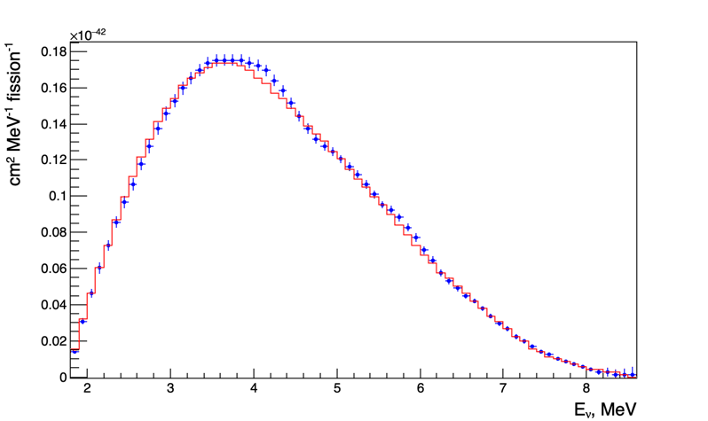
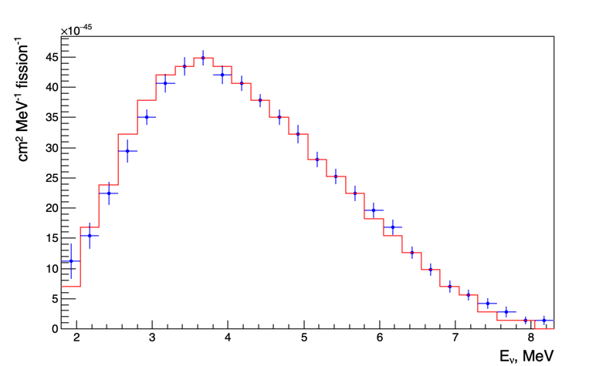
Измеренные спектры антинейтрино и расчетные
Double Chooz
Daya Bay
RENO
PROSPECT

Slide 27
Заключение
Разработан новый метод расчета спектров антинейтрино делящихся изотопов ядерного топлива энергетических реакторов. Метод основан на многократном расчете спектров антинейтрино суммированием индивидуальных спектров отдельных ядер-осколков деления. Строится ряд расчетных спектров, сходящихся к экспериментально измеренному. Метод является рекуррентным, расчет повторяется до совпадения с экспериментом.
В ряде работ был измерен спектр антинейтрино, соответствующий стандартному составу ядерного топлива. Предложенный метод был применен для описания этих спектров. В результате была получена новая база данных по схемам распада неизвестных ядер. Метод дает возможность одновременного определения спектров антинейтрино от наборов осколков отдельных делящихся изотопов и получения знаний о схемах распада неизвестных ядер, далеких от линии бета-стабильности.
Определение точных спектров антинейтрино отдельных делящихся изотопов (²³⁵U, ²³⁸U, ²³⁹Pu, ²⁴¹Pu) открывает возможности для измерения состава активной зоны ядерного реактора прямо во время его работы.

Slide 28
Спасибо за внимание!

